Slide 1
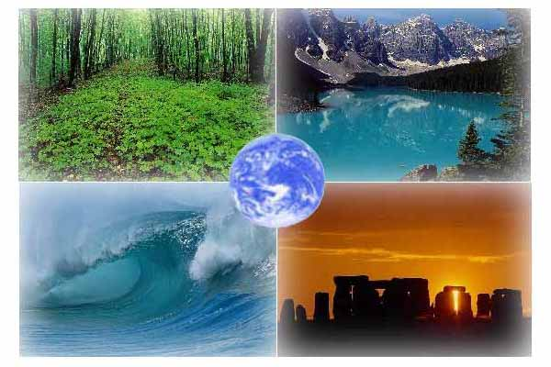
Экология
Экология - это наука, которая изучает, взаимодействие животных и растений.

Slide 2
Какие бывают загрязнения?
Люди загрязняют воду, воздух, землю.

Slide 3
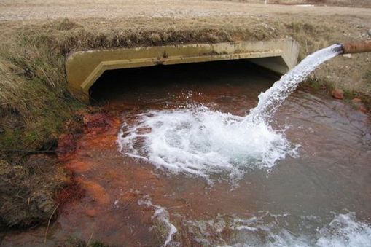
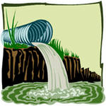
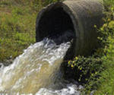
Загрязнение воды
На берегах озёр и рек люди строят заводы и фабрики.
Тем самым они загрязняют воду в этих водоёмах!

Slide 4
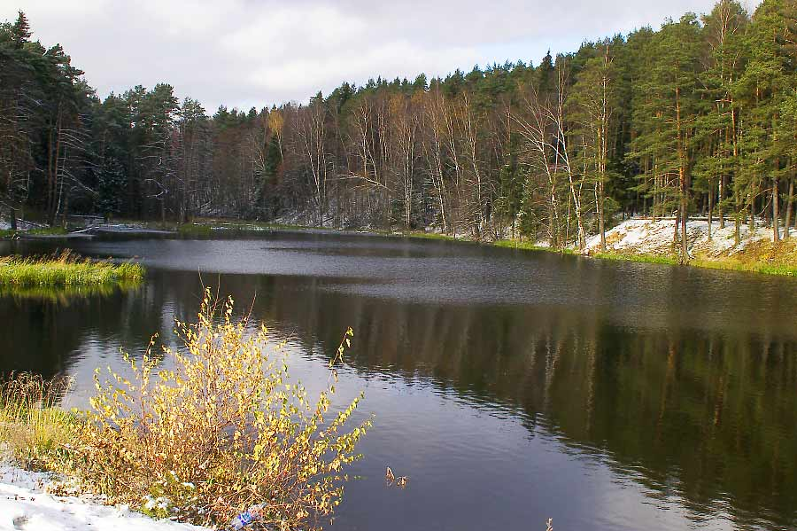
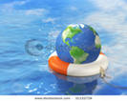
Без воды не возможна жизнь на земле!
Каждый человек употребляет в день не1 и не 2 литра воды, а гораздо больше!
на земле больше всего воды.

Slide 5
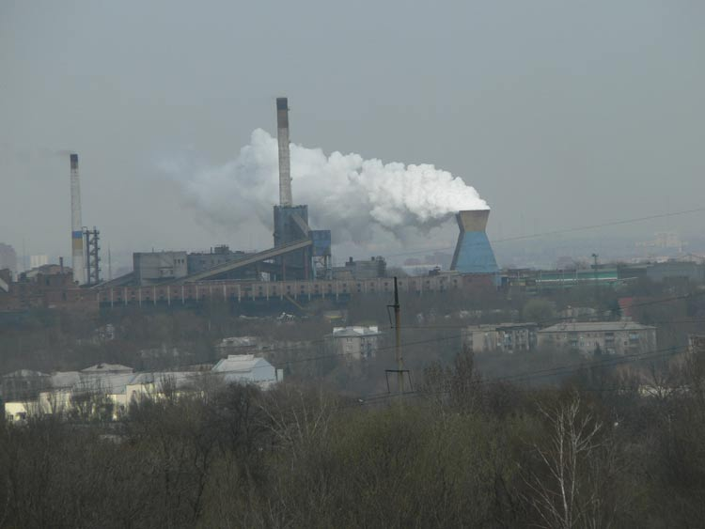
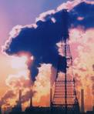
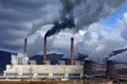
Загрязнение воздуха.
Без воздуха, как и без воды не возможна жизнь на земле!
Но и его люди загрязняют строя заводы, фабрики и просто ездя на машине.

Slide 6
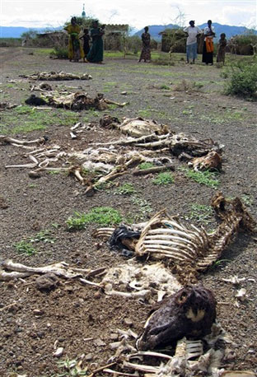
Земля
Загрязнение земли тоже очень опасно! Землю. Как и всё остальное надо беречь, защищать и охранять.

Slide 7
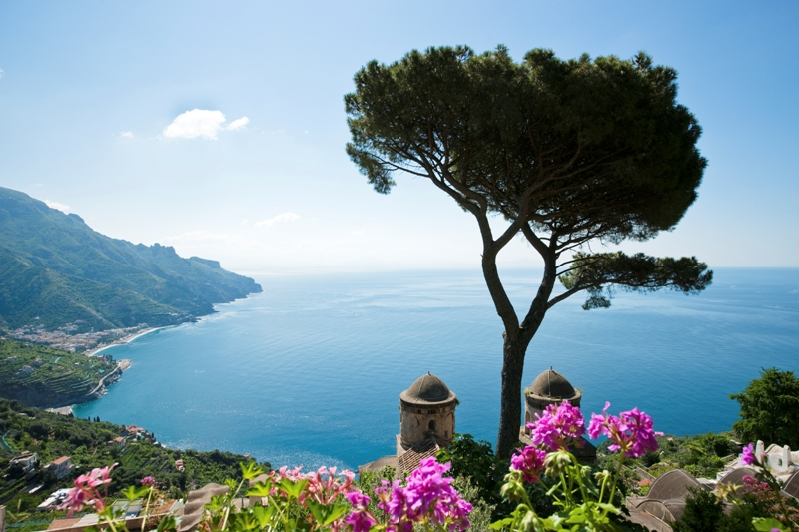
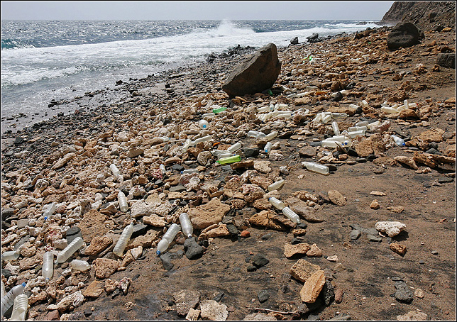
Что было, то не вернуть!
Сколько пляжей превратилось в помойки!
Сколько карьеров вырыто и оставлено. А ведь там можно было отдыхать и наслаждаться жизнью!

Slide 8
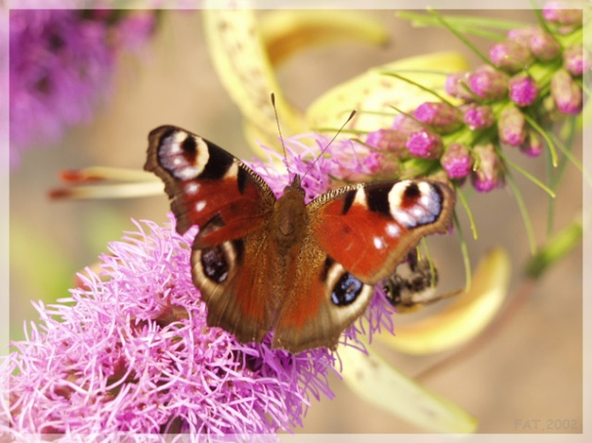
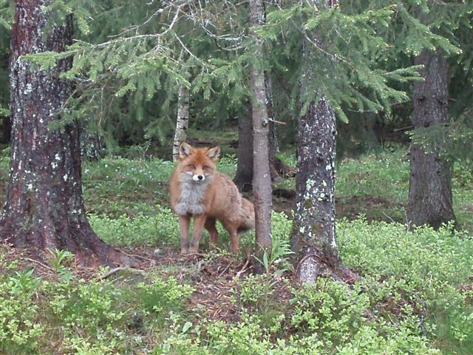
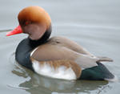
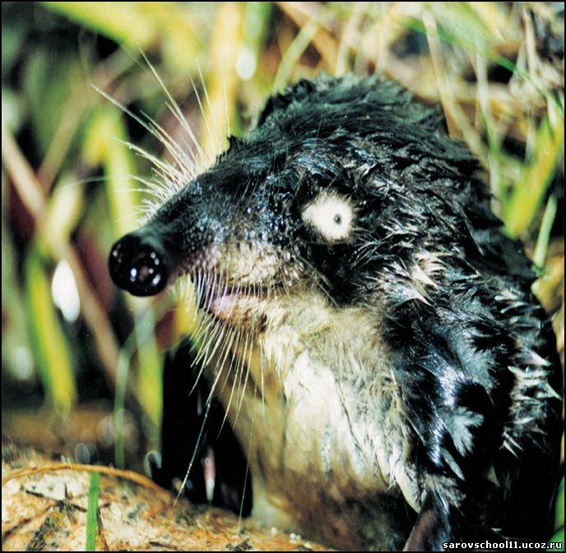
Животные страдают!
От загрязнения почвы, воздуха и воды страдают животные!!!

Slide 9
Ситуацию ещё можно спасти!!!
Хватит ездить на машине! Встаньте и пройдите пешком. Не ленитесь! И это поможет всем!

Slide 10
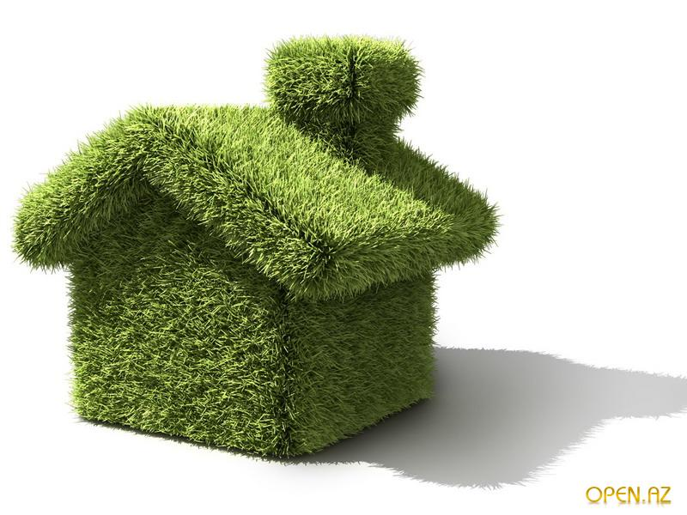
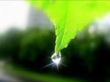
Берегите природу!!!
«берегите природу»- может сказать каждый!
Но не каждый может это сделать.

Slide 11
А какой он, твой мир?
Защитой природы занимается GREENPEACE. Но какая будет природа в будущем зависит от всех. В том числе и от тебя!

